Slide 1
Pensando como uma ONG - Proteção dos Tubarões
Levando em consideração os ataques de tubarões ocorridos no século 21, nos países USA e Austrália quais seriam a/as praia/as, onde seria necessário um controle de acessos?

Slide 2
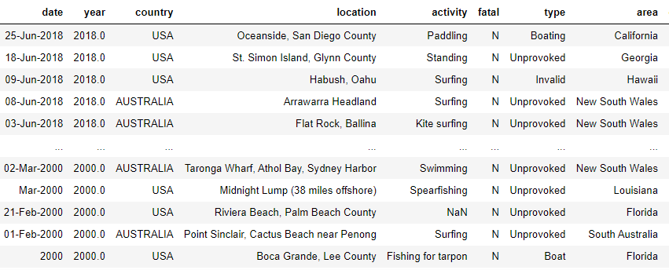
Base utilizada

Slide 3
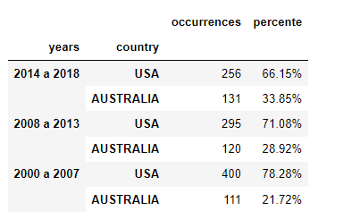
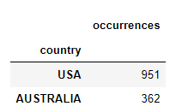
País que tem mais ataques de tubarão?
72%
27%

Slide 4
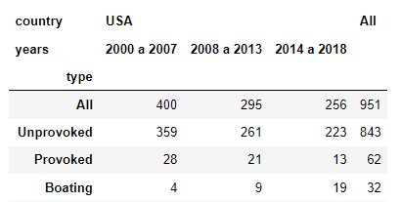
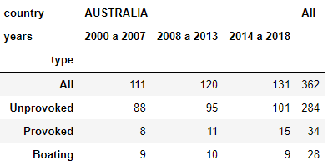
A maioria dos ataques não foram provocados

Slide 5
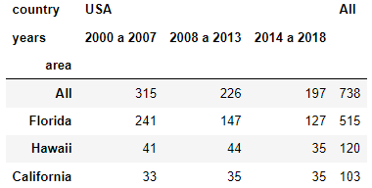
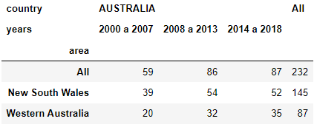
Áreas com maiores incidências

Slide 6
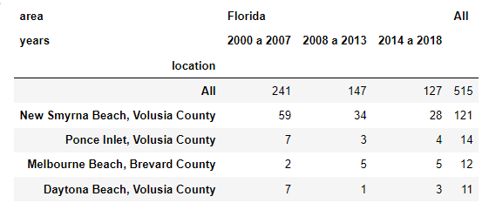
Florida - USA

Slide 7
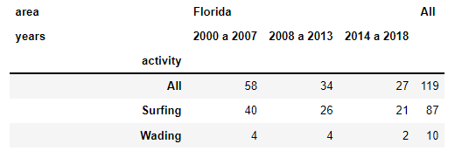
Florida - USA
Praia com acessos limitados e placas de aviso

Slide 8
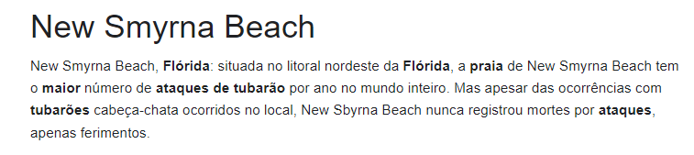
Curiosidade

